Slide 1

ENVIAR EMAIL

Slide 2
OBJETIVOS
COMO ENVIAR EMAIL POR RASPBERRY PI
COMO ENVIAR EMAIL POR ESP32
COMO ENVIAR EMAIL POR ESP8266

Slide 3
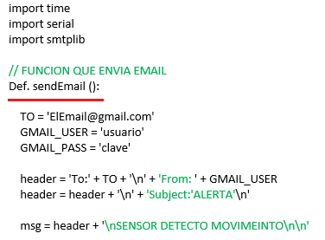
PYTHON, FUNCION

Slide 4
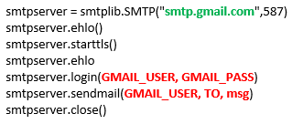
PYTHON, FUNCION

Slide 5
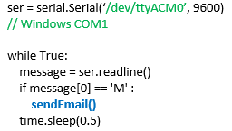
PYTHON, FUNCION

Slide 6
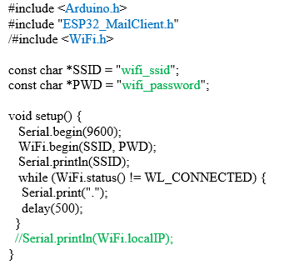
ESP8266 – ESP32

Slide 7

ESP8266 – ESP32

Slide 8
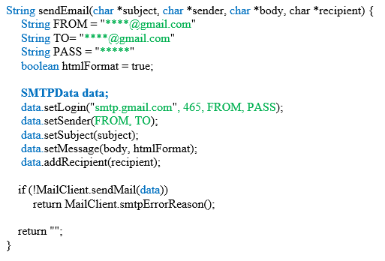
ESP8266 – ESP32

